Slide 1
Аналитика и изменение посадочных страниц для улучшения ПФ и повышения продаж
Русаков Илья

Slide 2
Давайте знакомиться
SEOinSoul.ru
Блог о комплексном интернет-маркетинге.
impulse.guru
SEO 2.0 - продвижение и раскрутка сайта с оплатой за работу.
SEO-reports.ru
Удобный сервис для автоматической генерации отчетов по SEO.
Нетология
Преподаватель в онлайн-школе интернет-маркетинга.
Спикер на отраслевых конференциях: SEO Conference, BalticDigitalDays, CyberMarketing, AllinTopConf и др.
Анализ посадочных страниц
2

Slide 3
План доклада
1.
2.
3.
4.
5.
Анализ и изменения на основе догадок логики
Анализ ТОПа
Анализ целевой аудитории
Кейсы
Кликовые факторы на выдаче
Анализ посадочных страниц
3

Slide 4
Погружение в бизнес клиента

Slide 5
Улучшения для пользователя
Запрос
Контент сайта
Ваш сайт должен лучше всех отвечать
на запрос пользователя!
5
Анализ посадочных страниц

Slide 6
Упс…
6
Анализ посадочных страниц

Slide 7
Что же нужно пользователю?

Slide 8
Догадки
Логика

Slide 9
Показатель отказов по запросам
Не правильно определены посадочные страницы ПС
Нет информации из запроса
Не правильно определен интент у группы
«Многообещающий» сниппет
9
Анализ посадочных страниц

Slide 10
Показатель отказов по страницам
1.
2.
Долгая загрузка страниц
Не работает функционал
10
Анализ посадочных страниц

Slide 11
Быстрые конверсии

Slide 12
Как узнать, что у пользователя в голове?

Slide 13
Простой путь - анализ ТОПа
1. Выбираем группу запросов
2. Вводим в поиск
3. Отбираем сайты по типу
4. Не забываем про форумы ;)

Slide 14
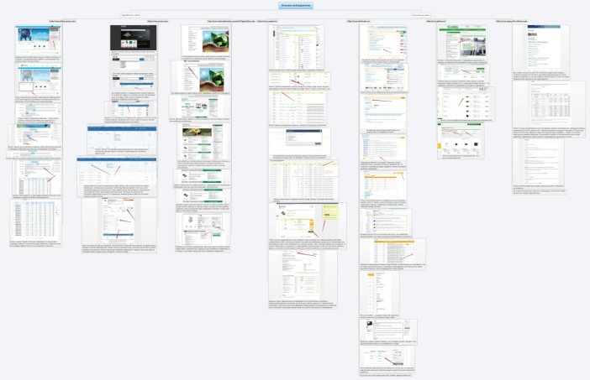
Визуальный анализ
14
Анализ посадочных страниц

Slide 15
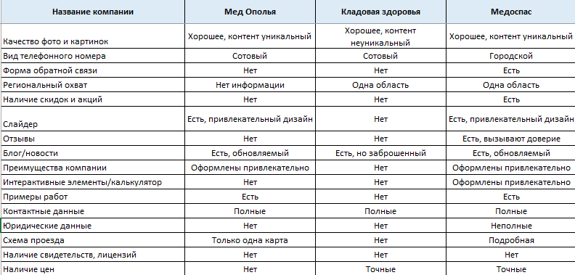
Сводная таблица
15
Анализ посадочных страниц

Slide 16
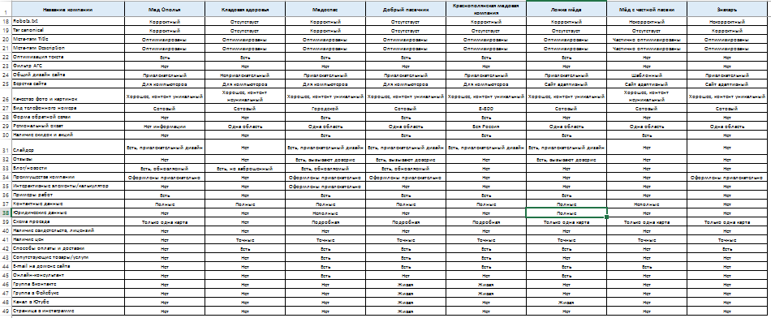
Более 50-ти параметров
16
Анализ посадочных страниц

Slide 17
Примеры работ
17
Анализ посадочных страниц

Slide 18
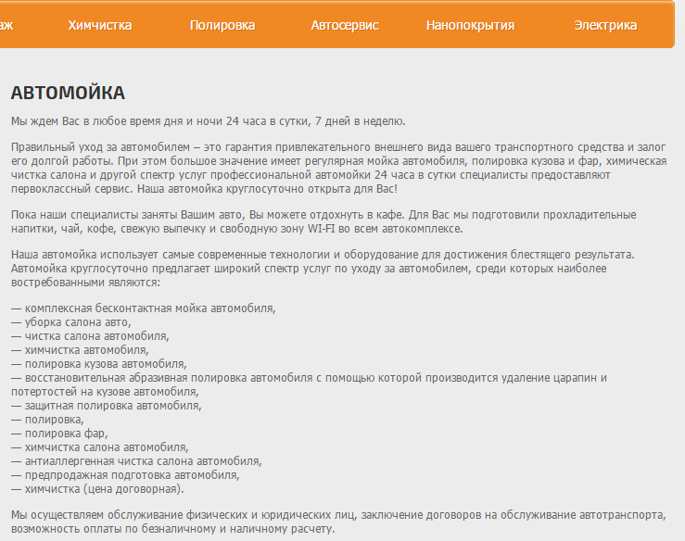
Типичные сайты
18
Анализ посадочных страниц

Slide 19
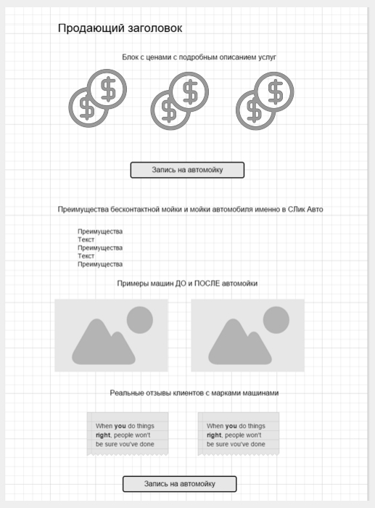
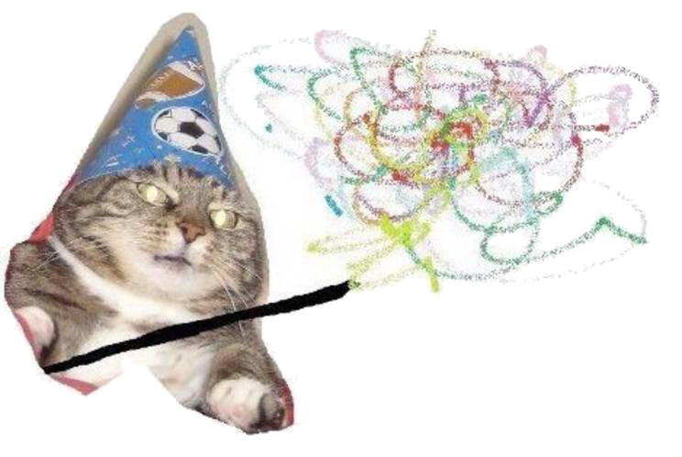
Вжух и
прототип готов
19
Анализ посадочных страниц

Slide 20
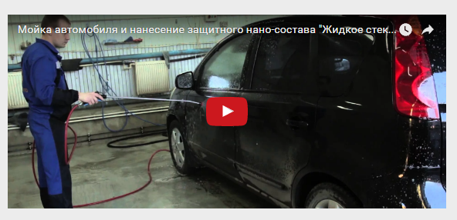
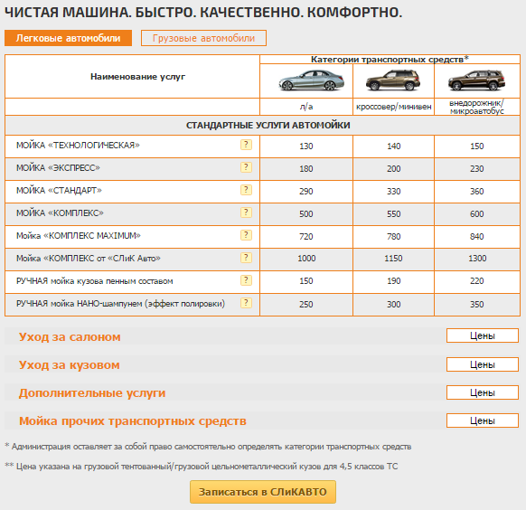
Результат
20
Анализ посадочных страниц

Slide 21
Не забываем про Бандита

Slide 22
Сложный путь – анализ ЦА

Slide 23
Собственный трафик
Собственный сайт
Собственная группа в соц. сетях
23
Анализ посадочных страниц

Slide 24
А трафика всё нет

Slide 25
Поставить себя на место пользователя
Иннокентий
23 года
женат
2 дочки
Ищу

Slide 26
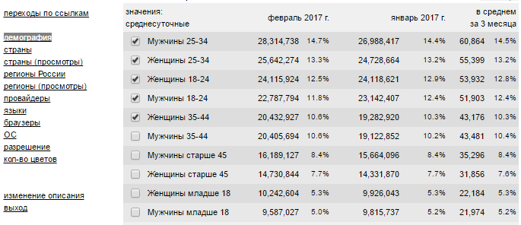
Открытые сервисы статистики
26
Анализ посадочных страниц

Slide 27
SimilarWeb
27
Анализ посадочных страниц

Slide 28
ЦереброТаргет
28
Анализ посадочных страниц

Slide 29
Правильные группы
29
Анализ посадочных страниц

Slide 30
Взаимодействие с бизнесом

Slide 31
Клиент - строитель

Slide 32
Кто принимает решение?

Slide 33
Все потребности
33
Анализ посадочных страниц

Slide 34
Проблемы - решения
34
Анализ посадочных страниц

Slide 35
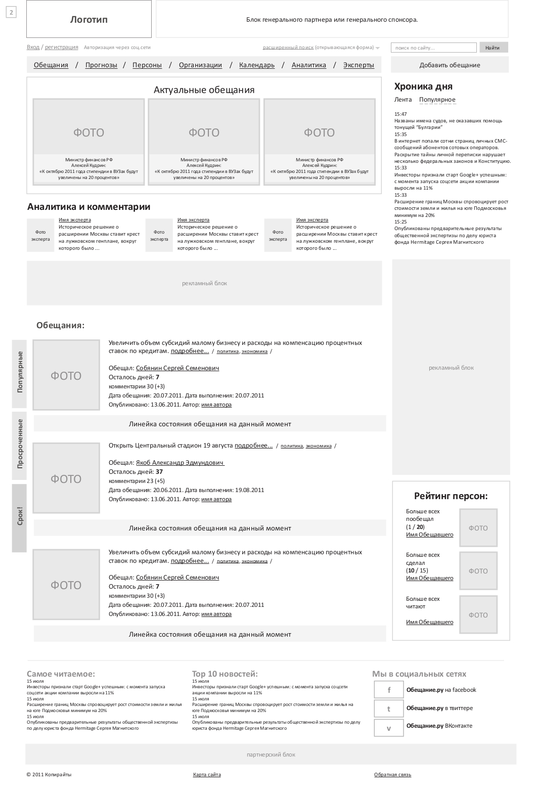
Вжух и
максимально полезные страницы готовы
35
Анализ посадочных страниц

Slide 36
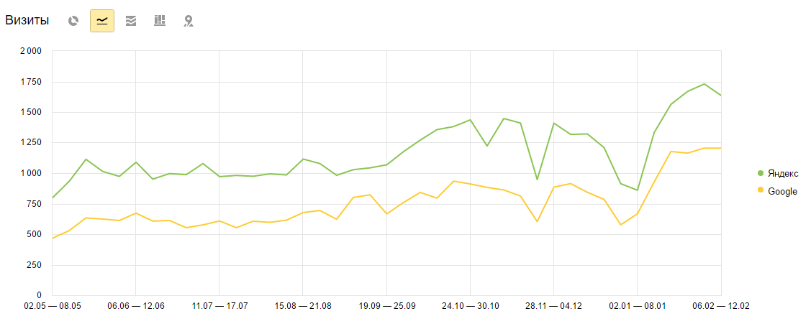
Медицина
36
Анализ посадочных страниц

Slide 37
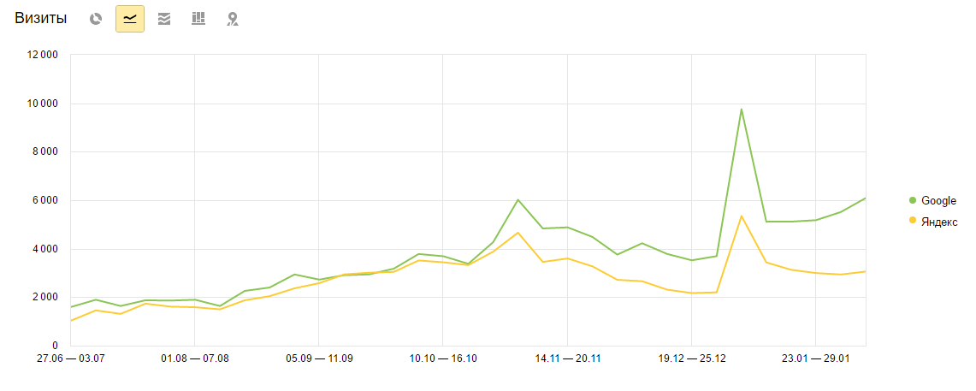
Прогнозы на спорт
37
Анализ посадочных страниц

Slide 38
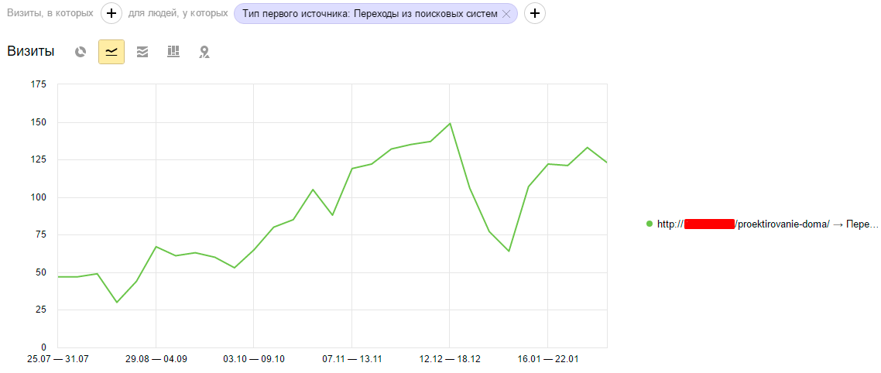
Проектирование домов
38
Анализ посадочных страниц

Slide 39
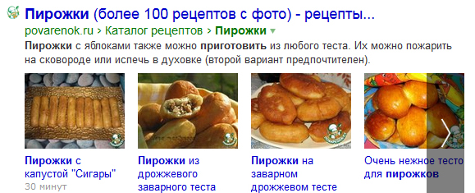
Работаем со сниппетами
39
Анализ посадочных страниц

Slide 40
Сниппеты в Яндексе
https://www.searchengines.ru/stanislav_polomar_alg_snippets.html
40
Анализ посадочных страниц

Slide 41
Выбираем запросы
41
Анализ посадочных страниц

Slide 42
Расширение сниппета
Используем все инструменты микроразметки (sсhema.org)
Используем дополнения «товары и цены»
Специальные сниппеты по тематикам (рецепты, фильмы и т.д.)
Используем спецсимволы/иконки
42
Анализ посадочных страниц

Slide 43
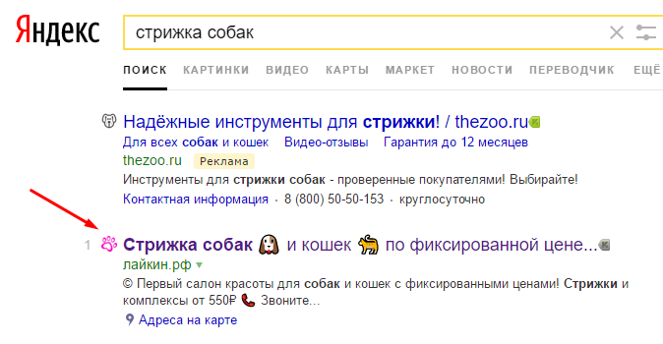
Кейсы с иконками
43
Анализ посадочных страниц

Slide 44
Пользователь наш!

Slide 45
Основные методы
1.
2.
3.
4.
Анализ показателя отказов и построение выводов
Анализ ТОПа, анализ конкурентов
Анализ ЦА и погружение в бизнес клиента
Работа со сниппетами для улучшения кликовых ПФ
45
Анализ посадочных страниц

Slide 46
Улучшаем ПФ и
повышаем продажи
46
Анализ посадочных страниц

Slide 47
Ваши вопросы
seoinsoul@gmail.com
fb.com/ilya.rusakov.7
Русаков Илья
3 мес. БЕСПЛАТНО
Тариф «Фрилансер»
до 15 марта
SEO-reports.ru
Промокод:
ALL17

